Slide 1



商品策划与视觉设计
新业态就业创业专项工程
汇报人：XXX
2025-10

Slide 2

课程介绍
商品策划基础
视觉设计原理
商品包装与展示设计
数字化工具应用
实战案例分析
CONTENTS
目录

Slide 3
01
课程介绍

Slide 4

课程目标与意义
培养复合型设计人才
通过系统学习商品策划全流程与视觉设计核心技能，使学生掌握从市场调研、产品定位到视觉落地的完整知识体系。课程融合消费心理学、品牌策略与数字化设计工具应用，强化学生解决实际商业设计问题的能力。
提升商业价值转化能力
重点训练学生将抽象营销策略转化为具象视觉语言的能力，包括商品卖点可视化、消费场景构建及用户体验优化。通过真实项目案例拆解，使学生理解视觉设计对商品溢价、品牌认知度的直接影响。

Slide 5
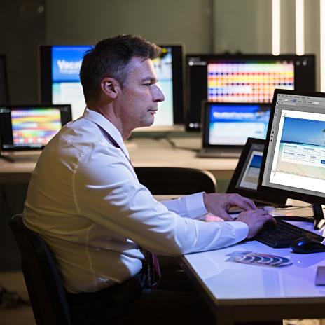
课程内容概述
商品策划方法论
1
涵盖STP市场定位模型、4P营销理论在商品开发中的应用、竞品分析框架等核心内容。通过SWOT分析工具实操，培养学生制定差异化商品策略的能力，包括价格带规划、卖点提炼及目标用户画像构建。
视觉设计体系构建
2
系统讲解色彩心理学在包装设计中的应用、信息层级排版法则、三维产品渲染技术等。特别强化电商场景下的主图设计规范、详情页转化逻辑及短视频商品展示的动效设计技巧。
跨媒介整合实践
3
指导学生完成从线下包装物料（如礼盒结构、货架陈列设计）到线上数字媒体（H5互动页面、社交媒体KV设计）的全链路视觉输出，掌握不同媒介的特性与制作工艺要求。

Slide 6
适用对象与就业方向
设计类专业学生
适合产品设计、视觉传达、数字媒体艺术等专业学生提升商业化设计能力。课程内容与Adobe国际认证（ACA）考核标准衔接，助力学生获取行业权威资质认证。
电商与品牌领域就业
毕业生可胜任电商视觉设计师、商品策划经理、品牌视觉主管等岗位，主要服务于快消品、互联网产品、奢侈品等行业的市场部或专业设计机构，起薪范围在8-15K（一线城市标准）。

Slide 7
02
商品策划基础

Slide 8


商品策划的定义与流程
核心概念
商品策划是通过系统化方法将市场需求转化为具体产品方案的过程，涵盖从创意构思到上市推广的全生命周期管理。其本质是解决"为什么生产""为谁生产""如何差异化"三大核心问题，需协调研发、生产、营销等多部门资源。
标准化流程
典型流程包括市场机会识别→目标用户画像→竞品分析→功能定义→成本核算→原型测试→量产规划→营销策略制定。每个环节需输出可视化文档（如用户旅程地图、SWOT分析表），并通过跨部门评审会确保可行性。

Slide 9
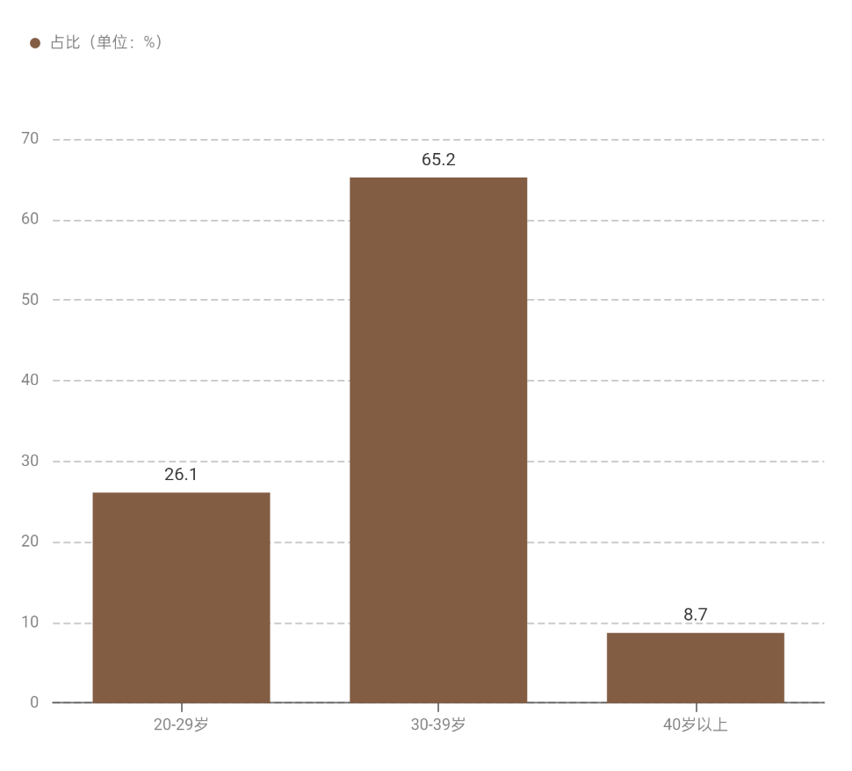
市场调研与需求分析
核心消费群体集中在中青年: 30-39岁消费者占比高达65.2%，显示途观L的产品定位（空间/7座设计）精准匹配家庭用户需求。
年轻市场渗透潜力: 20-29岁用户占比26.1%，结合其首次购车比例（17.4%），表明车型对年轻消费者吸引力持续提升。
高龄用户开发空间有限: 40岁以上用户仅占8.7%，反映车型运动化设计或配置可能不符合高龄用户偏好。

Slide 10



商品定位与卖点提炼
差异化定位
基于STP理论，通过四象限分析法明确产品在"价格-品质"矩阵中的坐标。例如轻奢护肤品可定位为"专业线成分+快消品价格"，区别于国际大牌和平价替代品，需配套设计对应的视觉符号体系（如实验室元素的应用）。
卖点层级化
将产品优势转化为三级卖点体系：一级卖点（核心价值主张，如"72小时持久保湿"）、二级卖点（支撑性功能，如"3D锁水分子技术"）、三级卖点（情感附加值，如"清晨唤醒肌肤的愉悦香氛"）。每个层级需匹配具体的使用场景说明和实证数据。

Slide 11
03
视觉设计原理

Slide 12



视觉传达的基本要素
01
点线面构成
02
色彩情绪表达
作为视觉设计的基础语言，点的聚焦、线的引导、面的分割共同构建画面结构。例如在LOGO设计中，点的聚合可形成视觉中心，曲线能营造柔美氛围，几何面块则强化现代感。
不同色相/明度/纯度组合可传递特定情感。如医疗品牌多用蓝绿色系传递专业与安心，儿童产品倾向高饱和对比色激发活力，需掌握色彩心理学在商业设计中的应用法则。
03
负空间运用
04
动态视觉节奏
留白是重要的视觉元素，通过虚实对比突出主体。苹果公司的极简设计便是典型案例，合理控制信息密度能提升50%以上的视觉传达效率。
在数字媒体设计中需考虑时间维度，通过元素位移、透明度变化等形成视觉流线，引导用户视线按Z型路径获取关键信息。

Slide 13

色彩搭配与品牌调性
行业色彩规范
四维调色体系
跨媒介色彩管理
金融业多用深蓝/金传递稳重，科技品牌倾向蓝/银突出未来感，食品行业偏好暖调刺激食欲。需建立行业色彩数据库作为设计基准。
除常规HSV参数外，增加"文化维度"评估色彩的地域认知差异。如红色在中国代表喜庆，在西方可能暗示危险。
解决印刷潘通色与屏幕RGB的色差问题，通过ICC配置文件实现包装物料、线上广告等全渠道色彩统一。

Slide 14

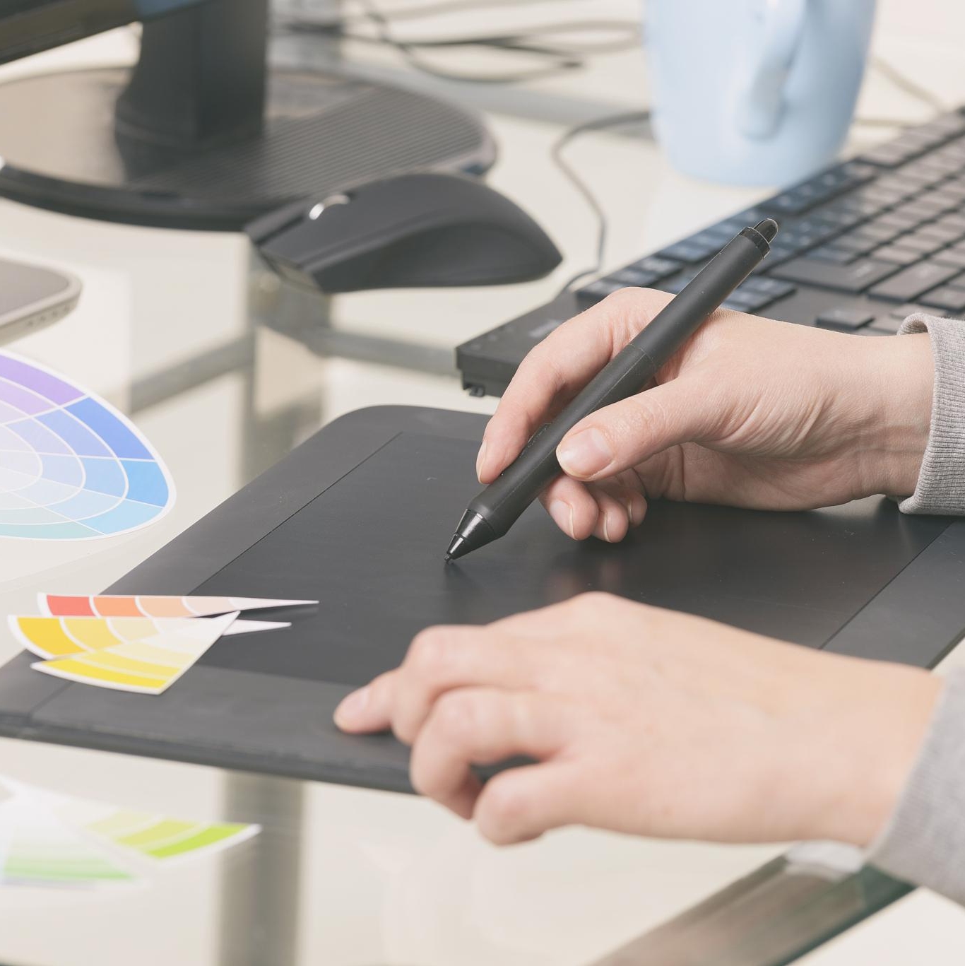

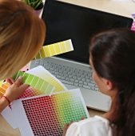
版式设计与信息层级
视觉重力平衡
响应式排版规则
网格系统构建
运用格式塔原理处理图文关系，重要元素置于光学中心（实际几何中心偏上5%区域），控制视觉焦点不超过3个层级。
针对不同终端（手机/PC/户外广告）制定字号比例，确保最小可读字号不低于12pt，行间距保持在字号的1.2-1.5倍。
信息图表化处理
基于斐波那契数列或模块化网格划分版面，瑞士网格系统尤其适合多语言排版，能提升30%以上的阅读流畅度。
将复杂数据转化为象形图表，通过大小/颜色/位置三重编码提升信息消化效率，医疗说明书采用此方式可降低80%的理解错误率。

Slide 15
04
商品包装与展示设计

Slide 16
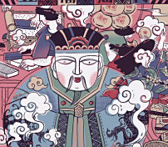


包装设计的创意方法
品牌叙事与情感共鸣
通过包装设计传递品牌故事和文化内涵，利用视觉符号（如IP形象、色彩心理学）建立消费者情感连接，提升品牌忠诚度。例如，国潮风格包装可通过传统纹样与现代设计的融合激发文化认同。
功能性与美学平衡
在结构设计中融入用户实际需求（如便携提手、防漏结构），同时确保视觉层次清晰（主次信息排版、材质触感），实现实用性与艺术性的统一。
跨界思维与实验性探索
鼓励学生尝试非传统材料（如可降解竹纤维）或交互设计（如AR技术增强开箱体验），打破行业常规，推动创新解决方案。

Slide 17
陈列与展示的视觉策略
动态视觉层级构建
根据商品属性划分焦点区（主推产品）、次级区（配套产品）和背景区（氛围道具），利用灯光、色彩对比强化重点。
通过科学布局与视觉动线设计，最大化商品吸引力，实现从“展示”到“销售”的转化。需兼顾空间利用率、消费者行为心理学及品牌调性一致性。
场景化沉浸体验
模拟使用场景（如礼盒开箱仪式感陈列）或文化主题场景（如国风展台），通过道具组合与空间叙事增强消费者代入感。
数据驱动的迭代优化
结合客流动线热力图与销售数据，调整陈列密度、高度及互动点位，提升转化效率。

Slide 18


环保与可持续设计趋势
材料创新与技术应用
开发环保替代方案：优先选择再生纸浆、菌丝体包装等生物基材料，研究其印刷适应性（如水性油墨兼容性）与成本控制。
工艺减碳实践：推广局部UV代替全覆膜、无胶压痕结构设计，减少生产环节的能耗与废弃物。
生命周期思维拓展
设计可循环包装：模块化结构（如折叠成收纳盒的快递箱）或可回收单一材质解决方案，降低末端处理难度。
消费者教育触点：在包装表面加入环保工艺标识（如FSC认证图标）、二次使用引导图示，强化可持续理念传播。

Slide 19
05
数字化工具应用

Slide 20
常用设计软件介绍（PS/AI等）
Photoshop核心功能：
01
作为电商设计的基础工具，PS主要用于商品精修（如中性灰修图、去瑕疵）、场景合成（通过蒙版与通道技术制作高转化详情页），以及智能插件应用（如美工云助手批量生成主图）。需重点掌握图层混合模式、调色原理及光影重塑技巧。
02

Slide 21

常用设计软件介绍（PS/AI等）
Illustrator矢量设计：
擅长品牌元素设计（如矢量LOGO、图标）、印刷品制作（确保包装盒等输出精度），以及动态图形协作（结合AE完成动态图标）。其路径查找器和形状生成器工具能显著提升图形设计效率。

Slide 22

常用设计软件介绍（PS/AI等）
C4D三维建模：
用于打造高点击率的沉浸式视觉内容（如活动专题页、Banner），通过多边形建模还原产品结构，配合OC渲染器实现逼真材质表现，提升商品视觉冲击力。

Slide 23
电商平台视觉规范
主图设计标准：
需符合平台尺寸要求（如淘宝800×800像素），突出商品主体（占比≥2/3），避免文字遮挡，并采用白底或场景化背景以通过审核。

Slide 24
电商平台视觉规范
详情页信息层级：
遵循“痛点-解决方案-产品展示”逻辑链，首屏需在3秒内传递核心卖点，图文比例建议3:7，字体大小不小于12pt以确保移动端可读性。

Slide 25
电商平台视觉规范
01
色彩与品牌一致性：
02
主色调需与品牌VI统一（如京东红、天猫黑），对比色不超过3种，避免使用饱和度过高的荧光色影响视觉舒适度。

Slide 26
电商平台视觉规范
移动端适配规则：
设计时需考虑竖屏浏览习惯，重点信息置于屏幕上半部，按钮尺寸不小于44×44像素以确保触控友好性。

Slide 27
动态视觉与短视频设计
AE动效制作：
运用关键帧动画和表达式实现商品展示动效（如旋转、粒子特效），输出GIF或MP4格式时需控制时长在5-15秒以适配社交媒体传播。
短视频脚本策划：
遵循“黄金3秒”原则（开头快速吸引注意力），结合FAB法则（功能-优势-利益）设计分镜，常用9:16竖版比例，字幕需动态跟踪避免遮挡画面。
数据化优化策略：
通过A/B测试对比不同动态元素的点击率（如动态文字vs静态文字），利用热力图分析用户视线轨迹，持续迭代设计以提高转化率。

Slide 28
06
实战案例分析

Slide 29
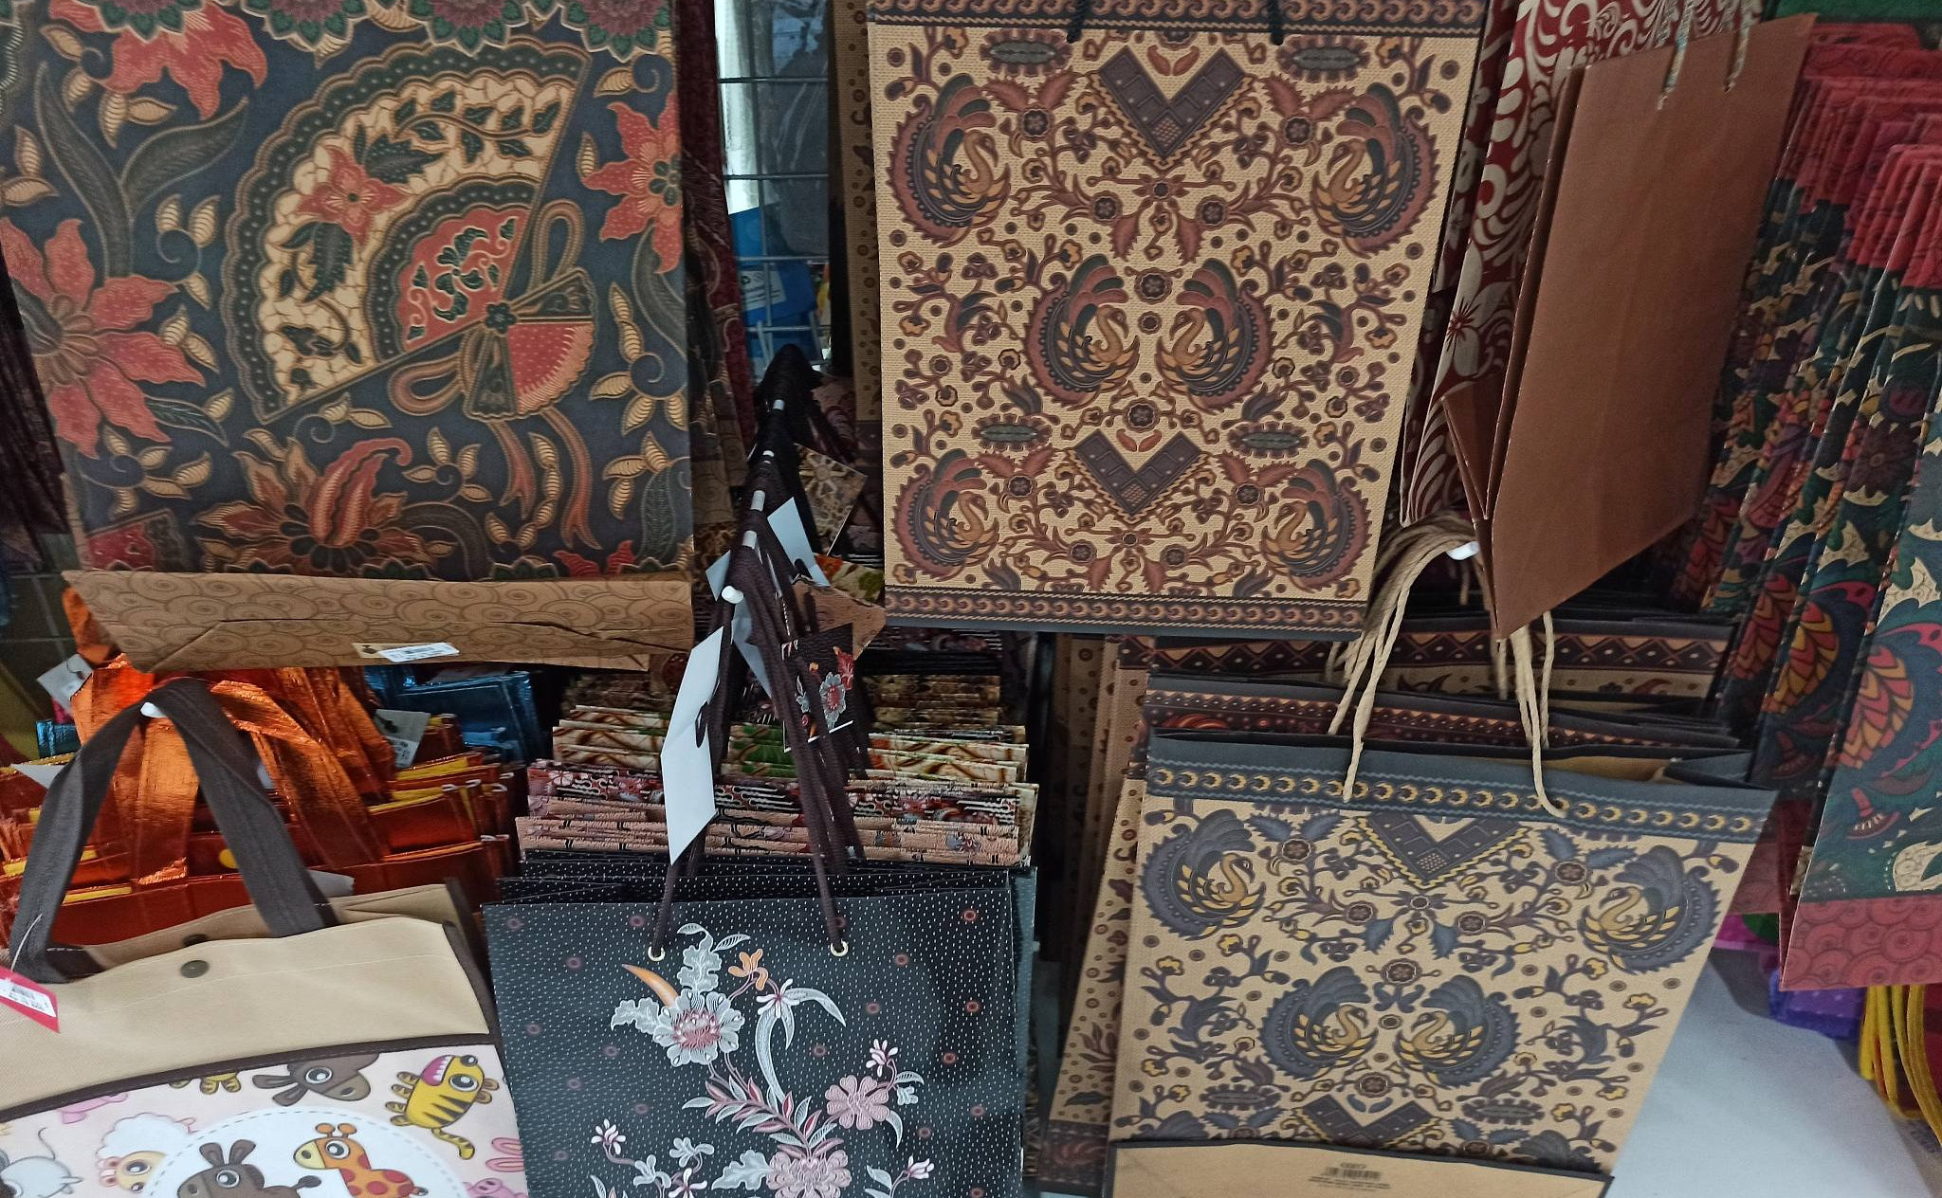
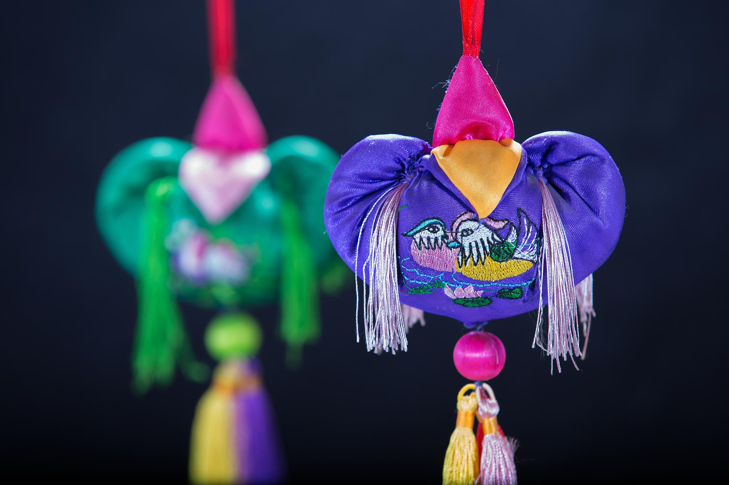
西藏特色商品策划案例
藏文化元素提炼
非遗技艺商业化
以藏戏面具、八吉祥图案、唐卡色彩为设计核心，通过现代扁平化设计手法重构传统纹样。例如将"扎西德勒"祝福语转化为模块化图形，应用于环保布袋系列，既保留文化内涵又符合年轻消费者审美。
针对藏纸、藏香等非遗产品开发"体验式礼盒"，内含原料包与制作教程视频。通过扫描二维码可观看匠人纪录片，实现产品溢价达300%，同时建立非遗传承人线上社群运营体系。

Slide 30
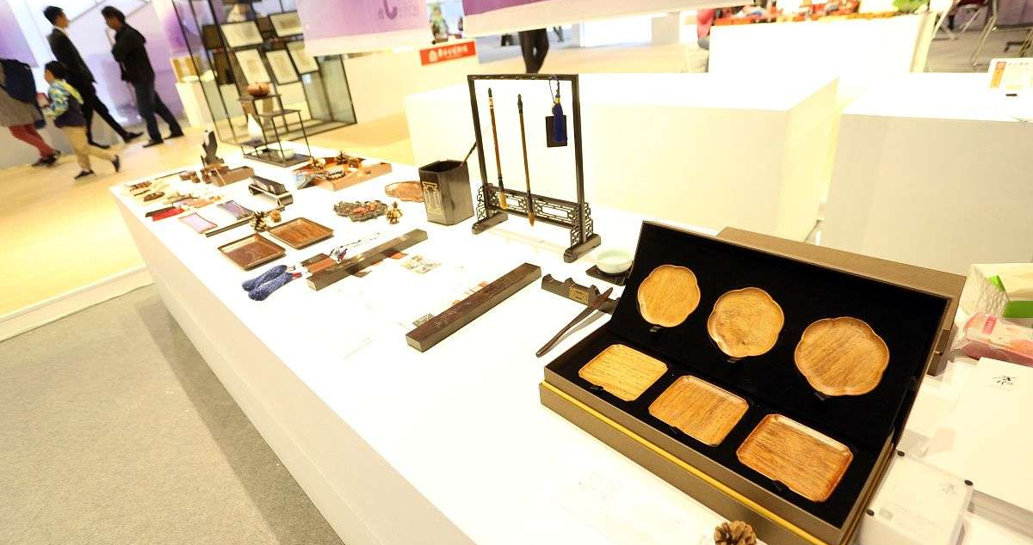
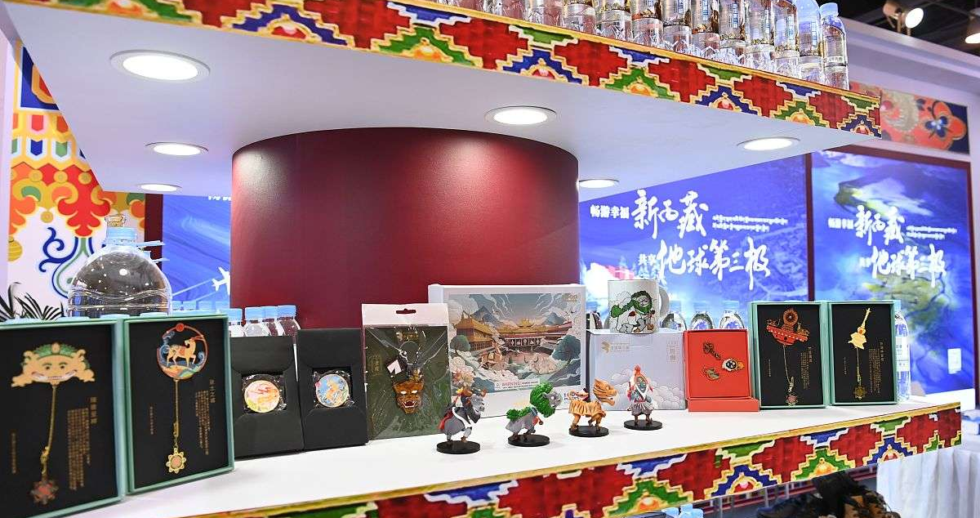
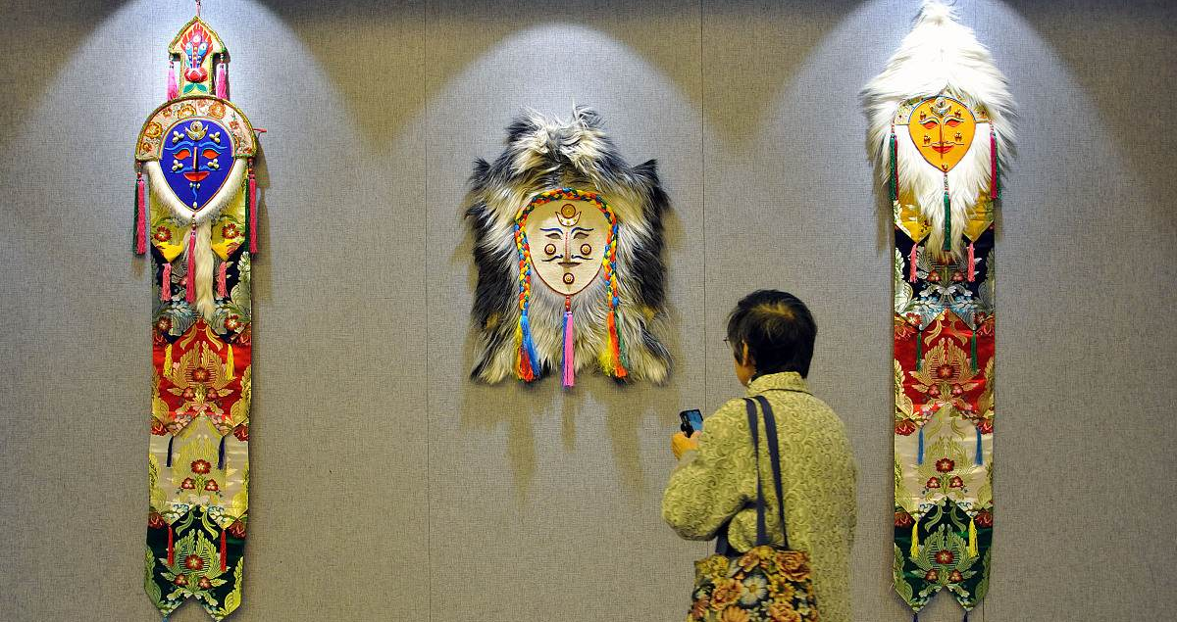
成功品牌视觉升级解析
品牌符号系统重构
跨媒介视觉统一
分析某藏茶品牌从传统唐卡风格转向极简设计的全过程。保留酥油茶壶轮廓作为超级符号，将复杂纹样简化为7种标准色系，配合藏文书法字体，使品牌识别度提升47%。
展示某藏毯品牌线上线下视觉体系，从店铺经幡式吊顶到APP动态曼陀罗加载动画，建立"移动的寺庙"概念，使客单价提升65%。
包装功能创新
研究高原护肤品如何将转经筒造型与真空泵结合，旋转式开合设计既体现宗教元素又解决膏体氧化问题，获德国红点设计奖后销量增长210%。

Slide 31
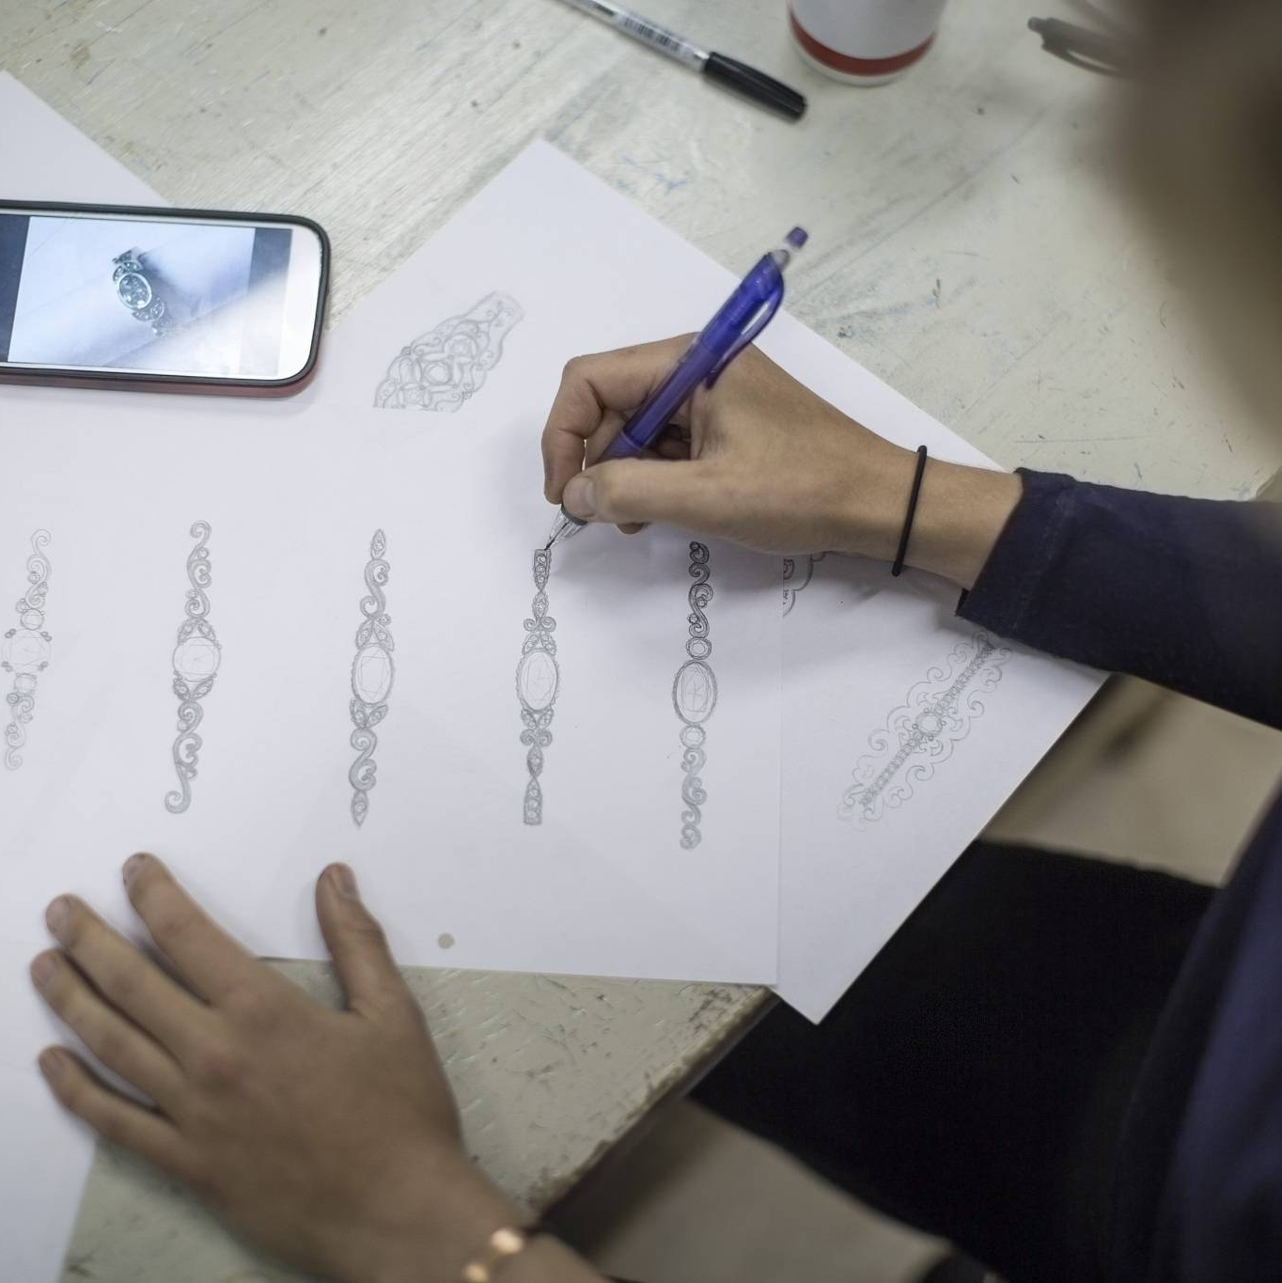
学生作品点评与优化建议
文化转译不足
材料创新滞后
某藏式文具设计作业过度堆砌六字真言，建议提取藏文书脊装帧的线性美感，转化为笔记本脊缝设计，搭配可替换经卷式内页，增强使用趣味性。
针对铜雕摆件方案，提出采用航天级铝合金电镀做旧工艺，重量减轻60%且便于运输，表面可氧化出布达拉宫红墙的渐变效果，成本可控性强。

Slide 32

THANKS
感谢观看
汇报人：XXX
2025-10-14

